Slide 1
Двадцять друге січня Класна робота Особливості вживання кличного відмінка іменників

Slide 2
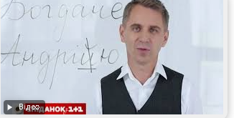
У повсякденному житті ми постійно знаходимося в контакті з людьми навколо нас. Та чи правильно ми до них звертаємося?
Кличний відмінок – одна з відмінних рис української мови, яка робить її мелодичною та співучою.
Урок української мови з Олександром Авраменком
«Ігорю чи Ігоре»
https://youtu.be/nvw5czJiE0Q

Slide 3
Правила використання кличного відмінку
Всі іменники кличного відмінку незалежно від їхнього лексичного значення можуть закінчуватися всього на 5 (!) різних літер: е, є, о, у, ю.
-у,-ю: Юрію, Людвігу;
-е: Петре;
-о: Оксано;
-ю: бабусю;
-є: Софіє.

Slide 4
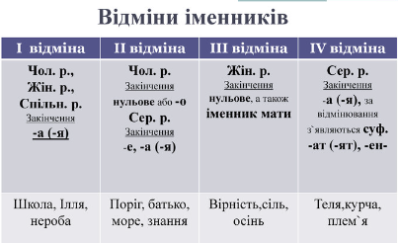
Пригадаймо!!!

Slide 5
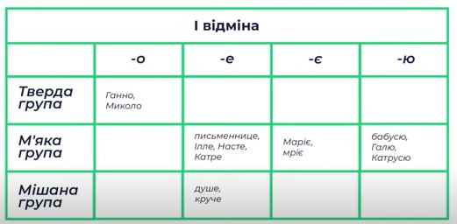
Перша відміна включає у себе іменники чоловічого, жіночого і спільного роду з закінченням -а (-я): земля, хмара, Ольга, Микола, сирота.

Slide 6
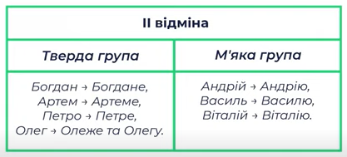
Друга відміна включає у себе іменники: чоловічого роду на твердий або м’який приголосний основи: корабель, коваль, дуб; чоловічого роду із закінченням -о: Дніпро, Василько; середнього роду із закінченням -е, -о: поле, небо, стебло; середнього роду із закінченням -я: змагання, знаряддя.

Slide 7
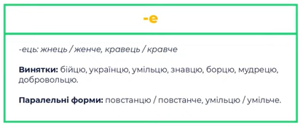
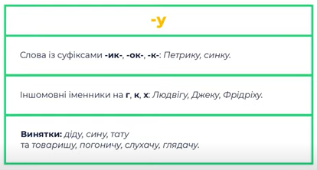

Slide 8
ПОПРАКТИКУЙМОСЯ! Поставте іменникиу форму кличного відмінка
Дуб
Син
Марина
Рута
Бабуся
Пшениця
Наталія
Батько
Ігор
Українець
Михайлик
Командир
Бібліотекар

Slide 9
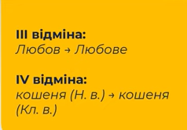
Третя відміна включає у себе іменник мати та іменники жіночого роду, що закінчуються на твердий чи м’який приголосний основи: сіль, Січ, .ніч Четверта відміна включає у себе іменники середнього роду з закінченням -а (-я), в яких при відмінюванні з’являється суфікс -ат (-ят), -ен: ягня — ягняти, ім’я — імені.

